Slide 1

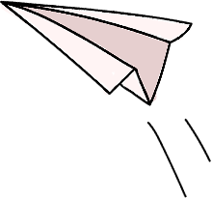





CHÀO MỪNG CÁC CON ĐẾN VỚI TIẾT HỌC
MÔN TOÁN

Slide 2

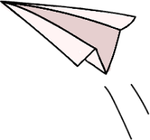


TOÁN
Bài 8: Luyện tập chung (tiết 2)

Slide 3
YÊU CẦU CẦN ĐẠT
1
Thực hiện được phép nhân, phép chia trong bảng đã học
Thực hiện được nhân, chia nhẩm với (cho) 1.
Làm được các bài tập có liên quan đến bảng nhân, chia đã học.
2
3

Slide 4
2 – LUYỆN TẬP

Slide 5

1
Tính nhẩm
a) 2 x 1 3 x 1 4 x 1 5 x 1
b) 2 : 1 3 : 1 4 : 1 5 : 1

Slide 6


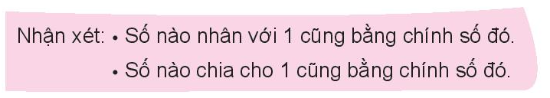

a) 2 x 1
= 2
3 x 1
= 3
4 x 1
= 4
5 x 1
= 5
b) 2 : 1
= 2
3 : 1
= 3
4 : 1
= 4
5 : 1
= 5

Slide 7

Mẫu : 1 x 2 = ?
1 x 2 = 1 + 1 = 2
1 x 2 = 2
1 x 3
1 x 4 =
1 x 5 =
1 x 6 =

Slide 8
Mẫu : 1 x 2 = ?
1 x 2 = 1 + 1 = 2
1 x 2 = 2
1 x 3 = 1 + 1 + 1 = 3
1 x 3 = 3
1 x 4 = 1 + 1 + 1 + 1 = 4
1 x 4 = 4
1 x 5 = 1 + 1 + 1 + 1 + 1 = 5
1 x 5 = 5
1 x 6 = 1 + 1 + 1 + 1 + 1 + 1 = 6
1 x 6 = 6

Slide 9

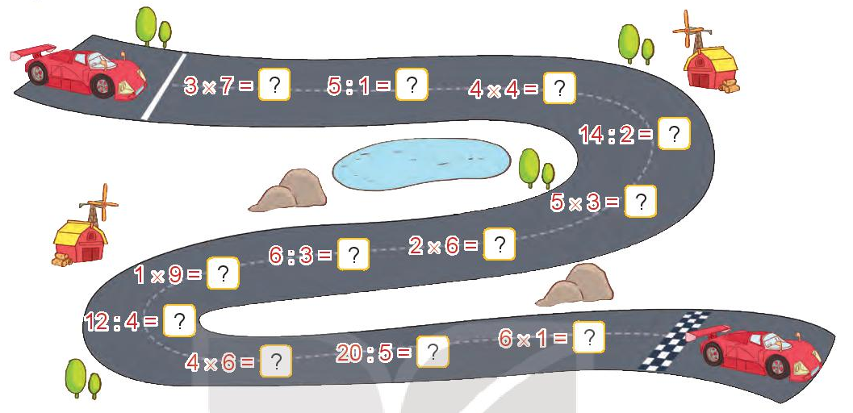
21
5
16
7
15
2
12
9
3
6
24
4

Slide 10





4
Tính
Mỗi trái cây che dấu số nào?
a)
4 x = 8
b)
2
?
16
12 : = 3
?
?
4
4
4
2
2
?
2
3 x = 18
2
1
2
6
1
25: = 5
x
x
x
5
Hoạt động
nhóm 2

Slide 11
YÊU CẦU CẦN ĐẠT
1
Thực hiện được phép nhân, phép chia trong bảng đã học
Thực hiện được nhân, chia nhẩm với (cho) 1.
Làm được các bài tập có liên quan đến bảng nhân, chia đã học.
2
3

Slide 12

- Ôn lại các bảng nhân, bảng chia đã học. - Chuẩn bị bài sau : Luyện tập chung
3 – HOẠT ĐỘNG TIẾP NỐI

Slide 13



